Slide 1


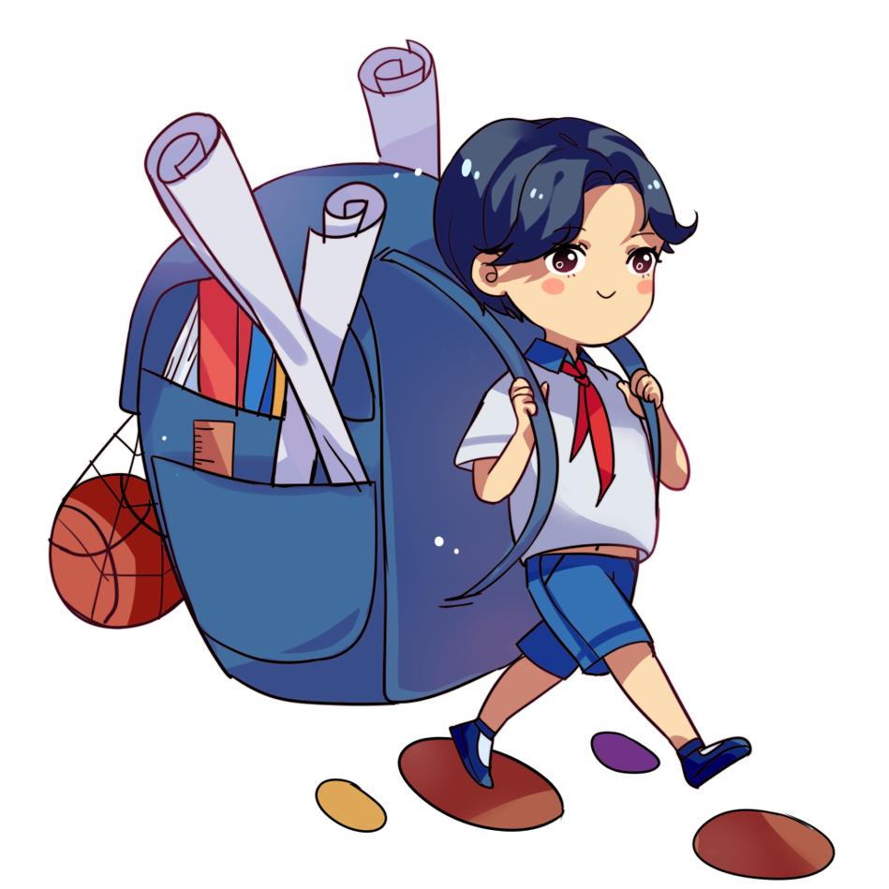
Tiếng việt 2
Luyện viết đoạn
Tiếng việt 2
Luyện viết đoạn
Viết đoạn văn giới thiệu một đồ dùng học tập
Viết đoạn văn giới thiệu một đồ dùng học tập
Trang 83

Slide 2


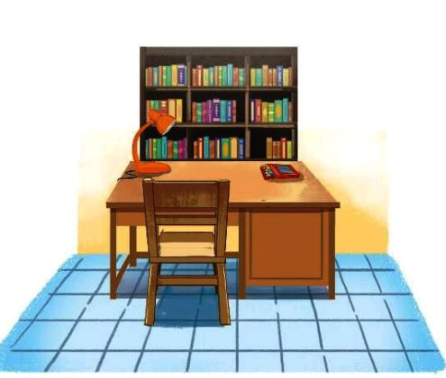
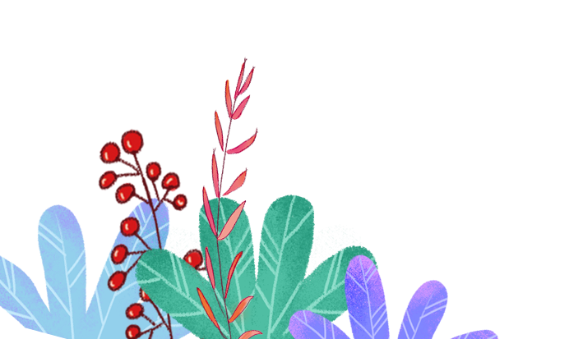

1. Nói về một đồ dùng học tập của em.

Slide 3
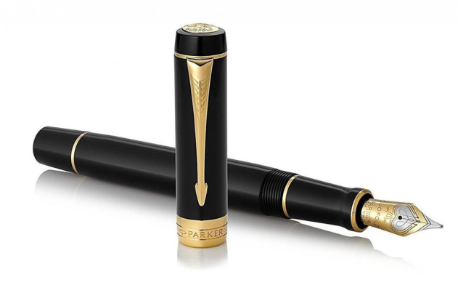
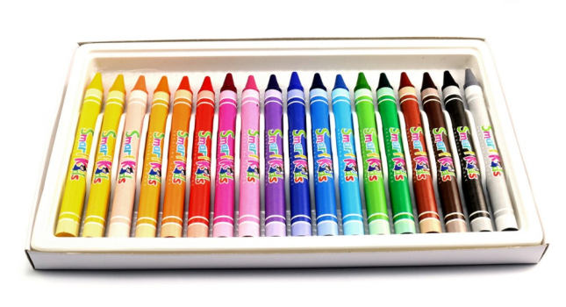
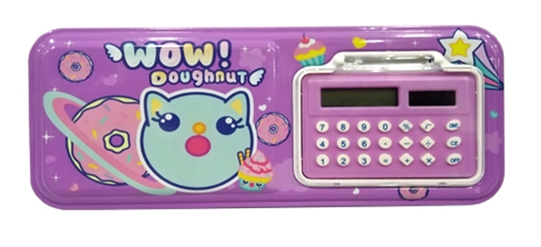
1. Nói về một đồ dùng học tập của em.
cái bút máy
cái hộp bút
hộp sáp màu

Slide 4
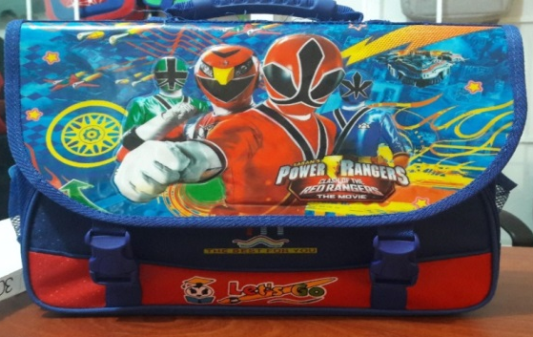

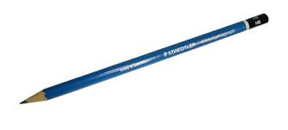
1. Nói về một đồ dùng học tập của em.
cái cặp sách
quyển sách
cái bút chì

Slide 5

Để giới thiệu đồ dùng học tập:
- Đó là cái gì?
- Nó có màu gì?
- Hình dáng nó ra sao?
- Sử dụng nó như thế nào?
- Nó giúp ích gì cho em?

Slide 6
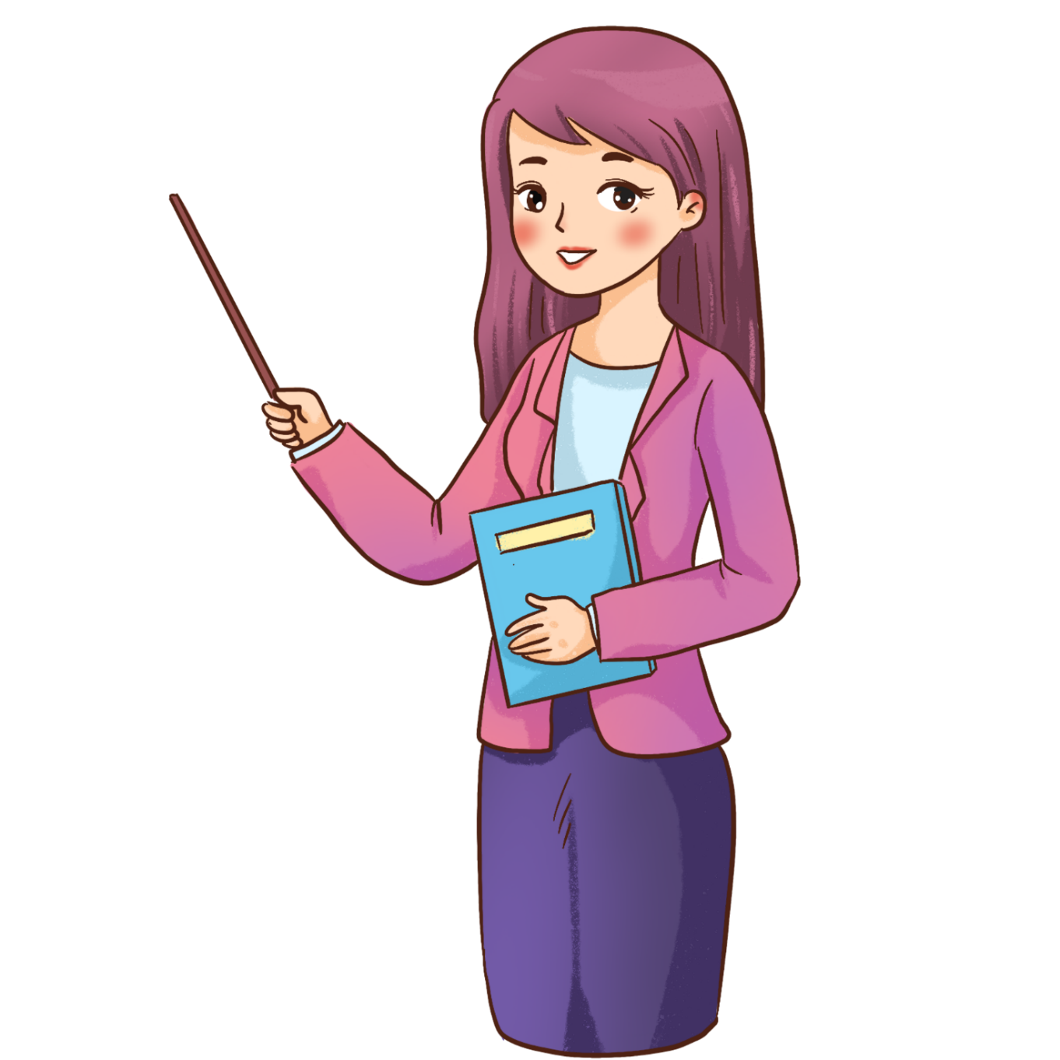

Em muốn giới thiệu đồ vật nào?
Em xin giới thiệu về cái hộp bút.

Slide 7
Đồ vật có hình dạng, màu sắc ra sao?
Hộp bút khá to và
rộng. Nó có màu hồng nhạt và được làm bằng nhựa cứng.

Slide 8
Em sử dụng đồ dùng đó như thế nào?
Em thường cất bút, thước, chì và tẩy trong đó. Nó giữ cho bút của em không bị hỏng.

Slide 9
Em bảo quản đồ dùng đó như thế nào?
Em giữ nó cẩn thận.
Học xong em cất nó vào trong cặp.

Slide 10
2. Viết 4 – 5 câu giới thiệu về một đồ dùng học tập em đã nói ở trên.
Giới thiệu đồ dùng học tập
(1) Tên
(2) Hình dạng, màu sắc
(3) Công dụng
(4) Cách bảo quản

Slide 11
2. Viết 4 – 5 câu giới thiệu về một đồ dùng học tập em đã nói ở trên.
- Bài yêu cầu gì?
- Viết 4 – 5 câu.
- Viết về nội dung gì?
- Giới thiệu một đồ dùng học tập của em.
- Viết như thế nào?
- Nhớ lại những điều vừa nói ở bài tập 1.
- Dựa vào gợi ý sơ đồ .

Slide 12
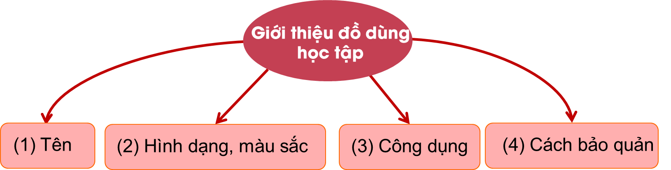
- Đó là đồ vật gì?
- Hình dạng, màu sắc nó ra sao?
- Nó giúp em việc gì?
- Em bảo quản nó như thế nào?

Slide 13
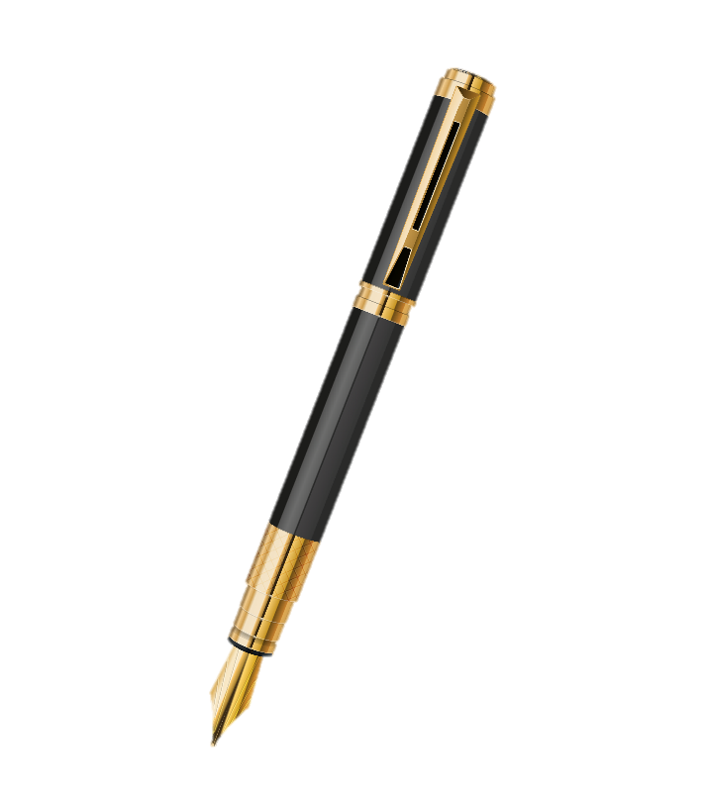
MẪU: Giới thiệu cái bút máy.
Bài làm
Cái bút máy của em là bút Nét hoa. Nó có màu đỏ đậm. Ngòi bút viết rất trơn. Bút rất dễ bơm mực. Nhờ nó, em có nhiều bài viết đẹp.

Slide 14

MẪU: Giới thiệu quyển sách Tiếng Việt.
Bài làm
Quyển sách Tiếng Việt của em đẹp lắm! Nó to hơn quyển vở ô li nhưng thật dày. Giấy bóng láng. Sách có nhiều tranh vẽ đẹp và bài đọc hay. Em rất thích nó.

Slide 15
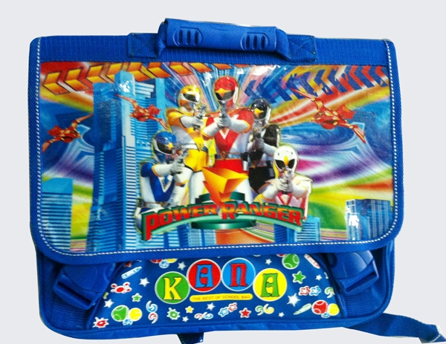
MẪU: Giới thiệu cái cặp sách.
Bài làm
Chiếc cặp của em thật đáng yêu! Nó được may bằng vải da. Nó màu xanh nước biển có in hình 5 anh em siêu nhân. Cặp rộng và khá vừa với em. Nó giúp em giữ gìn sách vở.

